Slide 1

모두의 리눅스

Slide 2
3장 셸을 능숙하게 다루는 방법
3.1 커맨드 라인 편집
3.2 셸을 사용하면서 만날 수 있는 문제
3.3 자동 완성 기능
3.4 명령 이력

Slide 3
3.1 커맨드 라인 편집

Slide 4

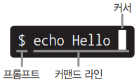
3.1 커맨드 라인 편집
커맨드 라인 편집
셸에서 프롬프트 기호($) 뒤에 명령어를 입력하는 부분을 커맨드 라인(행)이라고 함
▼ 그림 3-1 프롬프트와 커맨드 라인

Slide 5
3.1 커맨드 라인 편집
커맨드 라인 편집
커맨드 라인을 사용하다 보면 잘못 입력한 문자를 고치거나 이전에 사용한 명령어를
재사용 하고 싶은 경우가 빈번하게 발생
bash를 비롯한 셸들은 이를 위한 편리한 편집 기능이 꽤 많이 있음

Slide 6

3.1 커맨드 라인 편집
커서 이동
먼저 기본 조작이라고 할 수 있는 커서 이동부터 연습해 보자
커맨드 라인에서 그림 3-2와 같이 입력한 뒤 를 누르지 않은 상태에서 시작
▼ 그림 3-2 오타 정정

Slide 7

3.1 커맨드 라인 편집
커서 이동
Hello라고 입력하려 했지만 Hllo가 입력된 상황
커서를 이동하여 H 뒤에 e를 입력 해 보자
지금 커서가 마지막에 위치해 있기 때문에 먼저 커서를 앞으로 옮겨야 함
를 누르고 를 눌러 커서를 이동
▼ 그림 3-3 + 로 커서를 뒤로 이동

Slide 8

3.1 커맨드 라인 편집
커서 이동
커서가 한 문자 뒤로 이동
+ 를 2번 더 누른 뒤 e를 입력
▼ 그림 3-4 커서 이동 및 문자 삽입

Slide 9
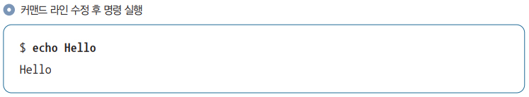
3.1 커맨드 라인 편집
커서 이동
오타를 수정했으니 를 눌러서 명령을 실행

Slide 10
3.1 커맨드 라인 편집
커서 이동
Hello가 출력
커서를 앞으로 옮기고 싶다면 + 를 누르면 됨
는 backward, 는 forward의 약자
당연히 방향키로 커서를 옮길 수 있음
보통 방향키는 키보드 구석에 있어서 작업 효율이 조금 떨어짐
방향키가 아니라 로 커서를 이동하는 데 익숙해져야 함
리눅스를 다룰 때는 아예 방향키가 없다고 생각하고 조작하는 것이 좋음

Slide 11
3.1 커맨드 라인 편집
사용법
리눅스를 다루다 보면 를 많이 사용하게 됨
이 책에서는 를 누른 채 를 누르는 것을 + 로 표기
일부 리눅스 관련 문서에서는 이를 - 로 표기하기도 함
+ 는 를 누른 채 를 누르는 것이므로 보통 를 누른 상태에서 필요
한 만큼 를 누르는 방식으로 사용
즉, 3칸을 옮기려면 매번 를 누르는 것이 아니라 처음 한 번 누른 뒤 만 반복해
누르면 됨

Slide 12

3.1 커맨드 라인 편집
커서를 처음과 끝으로 이동
이번에는 커서를 한 번에 맨 앞이나 맨 뒤로 이동하는 방법을 알아보자
▼ 그림 3-5 맨 첫 글자에 오타가 있는 경우

Slide 13

3.1 커맨드 라인 편집
커서를 처음과 끝으로 이동
위 예는 실수로 echo 명령어를 cho라고 입력한 경우
+ 를 반복해서 맨 앞으로 이동해도 되지만, + 를 입력하면 한 번에 커서를
맨 앞으로 이동할 수 있음
▼ 그림 3-6 + 로 커서를 맨 앞으로 이동

Slide 14
3.1 커맨드 라인 편집
커서를 처음과 끝으로 이동
커서를 맨 앞으로 이동한 뒤 e문자를 입력
이와 반대로 커서를 맨 뒤로 보내려면 + 를 입력하면 됨
참고로 명령을 실행하려고 를 누를 때 커서가 어디에 있어도 상관없음
즉, 실행하려고 일부러 커서를 맨 끝으로 이동하지 않아도 됨

Slide 15
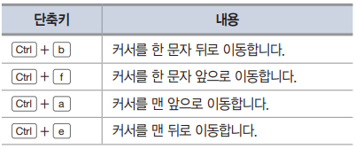
3.1 커맨드 라인 편집
▼ 표 3-1 커서 이동 단축키

Slide 16
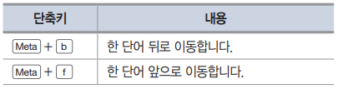
3.1 커맨드 라인 편집
단어 단위로 커서 이동
한 문자씩이 아니라 단어 단위로 커서를 이동하는 방법
▼ 표 3-2 단어 단위 커서 이동

Slide 17

3.1 커맨드 라인 편집
단어 단위로 커서 이동
여기서 는 일반적인 키보드에서 다음 키에 해당
여기서 는 처럼 누른 채로 조작하는 것이 아니라 누르고 뗀 뒤에 조작하는 방식
일부 터미널 에뮬레이터에서는 를 로 설정해야 함
▼ 표 3-2 단어 단위 커서 이동

Slide 18

3.1 커맨드 라인 편집
단어 단위로 커서 이동
그림 3-7과 같이 입력하고 커서가 맨 끝에 있는 상태에서 + 를 입력해 보자
▼ 그림 3-8 한 단어 앞으로 커서 이동

Slide 19
3.1 커맨드 라인 편집
단어 단위로 커서 이동
한 번에 World의 W로 커서가 이동한 것을 알 수 있음
한 번 더 + 를 입력하면 Hello의 H로 이동
반대로 한 단어 앞으로 이동하려면 + 를 입력
한 문자씩 커서를 이동시키는 + 와 + 에서 를 로 바꾸면 단어
단위로 이동시킨다고 외우면 됨
이를 잘 활용하면 좀 더 빠르게 커맨드 라인을 편집할 수 있음

Slide 20
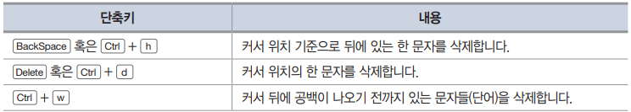
3.1 커맨드 라인 편집
문자 삭제
다음 표에 정리한 바와 같이 문자 하나를 지우는 기능뿐만 아니라 단어 단위로 지우는
기능도 있음
▼ 표 3-3 문자나 단어를 삭제하는 단축키

Slide 21


3.1 커맨드 라인 편집
문자 삭제
커맨드 라인에서 문자를 지우는 방법을 알아보자
그림 3-9의 상태에서 를 누르면 다음과 같이 문자가 하나 지워짐
▼ 그림 3-9 커맨드 라인 준비
▼ 그림 3-10 문자 하나 삭제

Slide 22
3.1 커맨드 라인 편집
문자 삭제
대신에 + 를 입력해도 동일하게 삭제
+ 는 기본적인 타이핑 자세에서 쉽게 입력할 수 있어 매우 편리하지만, 키보드나
터미널 에뮬레이터의 설정에 따라 사용할 수 없는 경우도 있음
나 + 로도 지울 수 있는데, 이때는 와 달리 커서 앞에 있는 문자가
아니라 커서에 있는 문자가 삭제
커맨드 라인에 아무것도 입력하지 않은 상태에서 + 를 입력하면 bash가 로그아웃

Slide 23

3.1 커맨드 라인 편집
문자 삭제
한 문자가 아니라 한 단어를 지우려면 + 를 사용
커서 앞에 있는 문자부터 공백을 만날 때까지 문자열을 한 번에 지움
그림 3-9에서 + 를 누르면 World가 한꺼번에 지워짐
+ 는 커맨드 라인을 빠르게 편집할 때 자주 사용
▼ 그림 3-11 단어 삭제

Slide 24
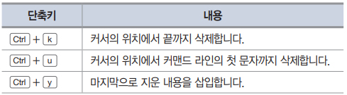
3.1 커맨드 라인 편집
자르기와 붙여넣기
▼ 표 3-4 자르기와 붙여넣기 단축키

Slide 25
3.1 커맨드 라인 편집
자르기와 붙여넣기
+ 와 + 는 커맨드 라인의 내용을 한꺼번에 지울 때 사용
예를 들어 커서가 맨 마지막 글자에 있을 때 + 를 입력하면 전체 입력 내용을 한꺼번에 삭제
이렇게 삭제한 내용은 셸에 기록되어 나중에 활용할 수 있음
즉, + 나 + 는 단순히 삭제가 아니라 자르기에 해당하는 단축키
윈도나 macOS에서는 자르고 붙이기를 cut & paste라고 표현하지만, bash에서는 붙이기(paste)를 양크(yank)라고 함

Slide 26
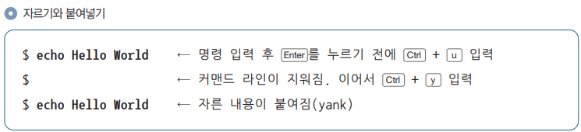
3.1 커맨드 라인 편집
자르기와 붙여넣기
다음과 같이 명령을 입력한 뒤 + 를 눌러 전체를 지움
이어서 + 를 입력하면 다시 복원

Slide 27
3.2 커맨드 라인 편집

Slide 28
3.2 셸을 사용하면서 만날 수 있는 문제
셸을 사용하면서 만날 수 있는 문제
로 셸을 사용하다 보면 키보드 입력이 안 되거나 프롬프트가 동작하지 않는 듯한 상태일 때가 있음
아직 셸에 익숙하지 않다면 무언가 큰 장애가 일어난 거라 생각하기 쉽지만, 실은 작은 입력 실수에 불과한 경우가 많음

Slide 29
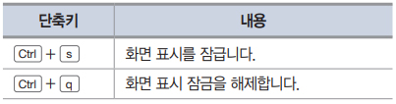
3.2 셸을 사용하면서 만날 수 있는 문제
키보드 입력이 안 되는 경우
갑자기 키보드 입력이 화면에 표시되지 않을 때에는 화면에 표시하는 것을 잠그는 + 를 눌렀을 가능성이 있음
+ 를 누르면 화면 표시 잠금이 해제
+ 로 출력을 잠가도 문자열은 계속 입력
화면에 아무것도 표시되지 않는다고 아무 문자나 입력하지 말고 침착하게
+ 를 눌러 보자
▼ 표 3-5 화면 표시 잠금 및 해제

Slide 30
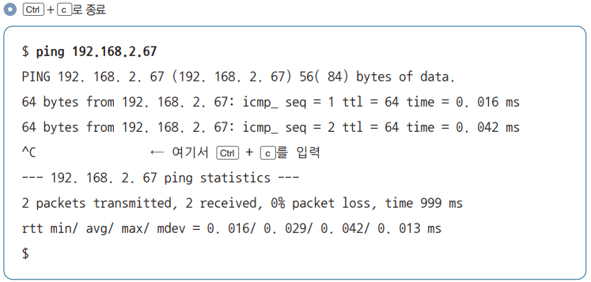
3.2 셸을 사용하면서 만날 수 있는 문제
실행한 명령이 종료하지 않아 프롬프트가 뜨지 않는 경우
리눅스의 일부 명령은 실행한 뒤 명시적으로 종료하지 않으면 계속 실행 상태에 있음
이러한 명령을 실행하면 프롬프트로 돌아오지 않기 때문에 직접 종료해야 함
실행 중인 명령을 강제 종료하려면 + 를 누름

Slide 31
3.2 셸을 사용하면서 만날 수 있는 문제
실행한 명령이 종료하지 않아 프롬프트가 뜨지 않는 경우
위 예에서는 네트워크 연결을 확인하는 명령어인 ping을 사용
이 명령어는 1초에 1번씩 네트워크 접속을 무한히 확인하기 때문에 두 번 출력된 시점에서 + 를 눌러 종료
^c라고 표시된 부분이 + 를 누른 부분
셸에서는 를 ^로 표시하기도 함
+ 는 실행한 명령을 도중에 멈추거나 프로그램의 동작이 이상해서 강제 종료하는 경우에 사용
프로그램이 멈추고 셸의 프롬프트가 표시

Slide 32
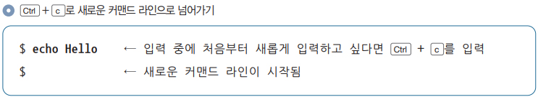
3.2 셸을 사용하면서 만날 수 있는 문제
실행한 명령이 종료하지 않아 프롬프트가 뜨지 않는 경우
커맨드 라인에서 명령을 입력하다가 + 를 누르면 새로운 커맨드 라인으로 넘어갈 수 있음

Slide 33

3.2 셸을 사용하면서 만날 수 있는 문제
프롬프트의 문자가 깨지는 경우
이미지 파일 같은 바이너리 파일을 셸에서 출력하면 프롬프트의 문자가 깨지는 경우가 있음
이때에는 화면을 지우는 + 을 입력
▼ 표 3-6 화면 삭제

Slide 34
3.2 셸을 사용하면서 만날 수 있는 문제
프롬프트의 문자가 깨지는 경우
+ 은 화면에 표시되는 내용을 전부 지우고 커서를 화면 좌측 상단으로 이동시킴
clear 명령어와 동일한 기능을 수행
불필요한 정보를 지워서 화면을 깨끗하게 만들고 싶을 때 사용
+ 을 입력해도 여전히 문자가 깨진다면 reset 명령어를 사용
reset은 이름 그대로 터미널을 초기화하는 명령어로 터미널의 표시에 문제가 있을 때 사용
문제가 계속된다면 일단 로그아웃한 뒤 다시 로그인하면 해결되는 경우가 많음

Slide 35
3.3 자동 완성 기능

Slide 36
3.3 자동 완성 기능
자동 완성 기능
CLI 환경에서 명령을 실행하려면 명령어를 키보드로 직접 입력해야 함
매번 명령어를 입력하는 건 귀찮고 오타가 생길 수도 있음
이를 위해 배시에는 자동 완성 기능이 있음
이 기능은 명령어의 처음 몇 글자만 입력하면 자동으로 완성해 줌
자동 완성 기능을 사용하면 리눅스를 다루는 속도가 한층 빨라짐

Slide 37
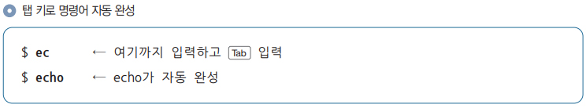
3.3 자동 완성 기능
자동 완성 기능
배시의 자동 완성 기능은 을 사용
echo 명령어에서 ec만을 입력하고 을 눌러 보기 바람

Slide 38
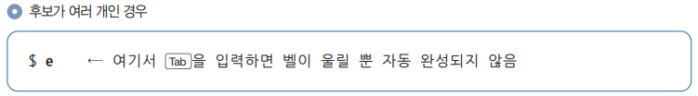
3.3 자동 완성 기능
자동 완성 기능
ec로 시작하는 명령어가 echo밖에 없으므로 자연스럽게 자동 완성이 되었음
후보가 여러 개라면 어떻게 될까?
다음과 같이 e까지만 입력하고 을 눌러 보자

Slide 39
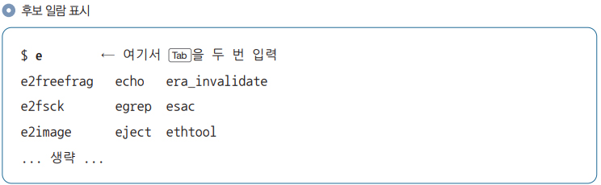
3.3 자동 완성 기능
자동 완성 기능
터미널의 설정에 따라 다르지만 보통 경고음(벨이 울린다고 표현)이 울리고 자동 완성이 동작하지 않음
이는 자동 완성될 후보가 많다라는 bash의 메시지
여기서 한 번 더 을 눌러 보자
즉, e를 입력하고 을 2회 연속 누르면 됨

Slide 40
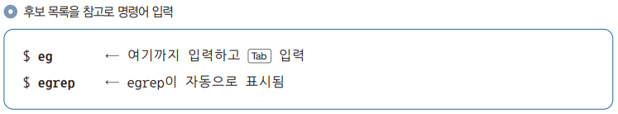
3.3 자동 완성 기능
자동 완성 기능
이번에는 명령어 목록이 출력
전부 e로 시작하는 명령어
출력된 목록을 참고해서 명령어를 입력
예를 들어 egrep이라는 명령어를 입력하려면 eg까지 입력하고 을 누름

Slide 41
3.3 자동 완성 기능
자동 완성 기능
eg로 시작하는 명령어는 하나밖에 없으므로 egrep이 자동 완성
이처럼 후보를 확인하면서 자동 완성 기능을 사용하면 명령어를 외우거나 전부 입력하지 않아도 됨
또한, 오타 걱정도 덜 수 있음
이렇게 편리한 자동 완성 기능은 명령어뿐만 아니라 파일 이름에도 적용할수 있음

Slide 42
3.4 명령 이력

Slide 43
3.4 명령 이력
명령 이력
리눅스를 사용하다 보면 이전에 실행한 커맨드 라인을 다시 실행하고 싶은 경우가 자주 생김
혹은 이전에 실행한 명령을 조금 수정해서 실행하고 싶은 경우도 있음
bash는 한 번 입력한 커맨드 라인을 기록해 둠
명령 이력 기능을 활용하면 이전에 입력한 명령들을 다시 불러올 수 있음

Slide 44
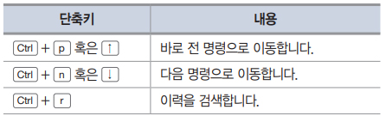
3.4 명령 이력
명령 이력
명령 이력의 사용법은 다음 표와 같음
이외에도 다양한 기능이 있지만, 다음 세 가지 기능을 먼저 익히는 것이 좋음
▼ 표 3-7 명령 이력 관련 단축키

Slide 45
3.4 명령 이력
명령 이력
+ 와 + 으로 이력 목록을 이동
는 previous의 약자이고, 은 next의 약자
특히 + 는 자주 사용되는데, 방금 실행한 명령을 다시 불러옴

Slide 46
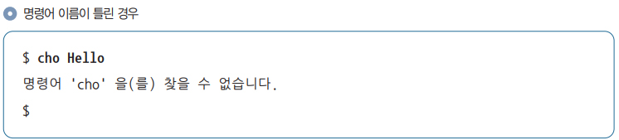
3.4 명령 이력
명령 이력
예를 들어 echo 명령어를 실행하려다가 다음과 같이 cho라고 잘못 입력했다고 생각해 보자

Slide 47
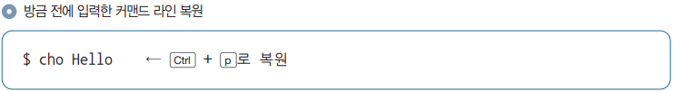
3.4 명령 이력
명령 이력
이때 + 를 입력하면 다음과 같이 방금 전에 입력한 커맨드 라인이 복원

Slide 48
3.4 명령 이력
명령 이력
+ 로 커서를 맨 앞으로 이동한 뒤 문자 e를 입력하면 됨
명령 이력은 직전에 입력한 명령을 재활용할 수 있어 무척 편리함
+ 를 반복해서 입력하면 그 이전에 입력한 명령으로 복원하는 것도 가능함
명령 이력을 위아래로 움직일 때는 방향키를 사용해도 되지만, 되도록 손의 이동을 줄이기 위해 + 와 + 을 사용하는 것이 좋음

Slide 49
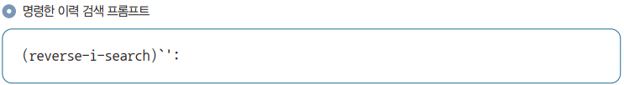
3.4 명령 이력
명령 이력 검색
명령 이력을 + 나 + 으로 하나씩 찾는 것은 비효율적임
이때 + 을 입력하면 명령 이력을 검색할 수 있음
셸에서 + 을 입력하면 프롬프트가 다음과 같이 증분 검색이라는 모드로 변경

Slide 50
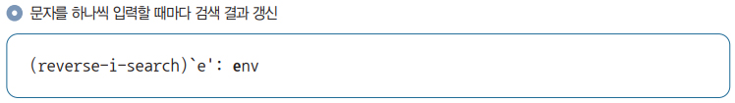
3.4 명령 이력
명령 이력 검색
증분 검색은 문자를 하나 입력할 때마다 이력을 검색
즉, 검색할 문자를 전부 입력한 뒤 를 누르지 않아도 문자를 입력할 때마다 자동으로 검색 결과가 바뀜
예를 들어 e를 입력해 보자
지금까지 입력한 명령한 이력에 따라 다르게 출력될 것
여기서는 env라는 명령어가 표시

Slide 51
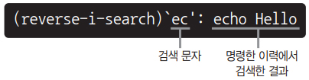
3.4 명령 이력
명령 이력 검색
이어서 c를 입력해 보자
명령한 이력에서 ec가 포함된 커맨드 라인이 검색
▼ 그림 3-12 증분 검색

Slide 52
3.4 명령 이력
명령 이력 검색
명령한 이력에서 echo Hello가 검색
여기서 한 번 더 + 을 입력하면 이전 검색 결과로 이동
현재 검색 결과를 그대로 실행하고 싶다면 를 누르고, 수정하려면 를 누르면 됨

Slide 53
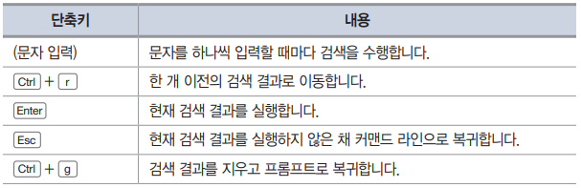
3.4 명령 이력
명령 이력 검색
+ 로 증분 검색하는 방법을 다음 표에 정리
▼ 표 3-8 증분 검색

